Slide 1


Deep learning RNN
Rogério de Oliveira

Slide 2
Recurrent NEURAL NETworkS

Slide 3
Overview
Recurrent nets
LSTM nets

Slide 4
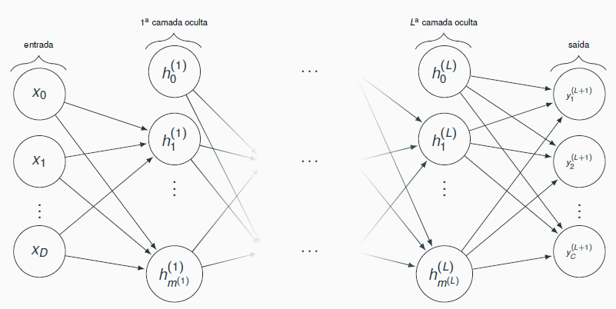
Limitation of feedforward nets
Redes de propagação adiante (feedforward networks) consideram que
os exemplos de treinamento são IID (independentes e identicamente distribuídas),
entrada e saída têm tamanho fixo.
De que forma considerar dados
de tamanhos variados e
nos quais há dependências de curto/longo prazo?

Slide 5
Redes recorrentes
Redes cuja evolução do estado depende tanto da entrada corrente quanto do estado atual.
São sistemas Turing-completos (Turing complete).
i.e., com tempo, dados e neurônios suficientes, RNNs podem aprender qualquer coisa que um computador pode fazer.
Aplicáveis a dados sequenciais
Texto, vídeo, áudio, séries temporais ...
Notes:
A arquitetura usada em RNNs é adequada para permitir o processamento de \emph{informação sequencial} (e.g., textos, áudio e vídeo). Um exemplo de tarefa em Processamento de Linguagem Natural que envolve esse tipo de informação é a \emph{Modelagem de Linguagem}, que corresponde a criar um modelo preditivo da próxima palavra em uma frase \cite{NIPS2013_5021, conf/interspeech/MikolovKBCK10}. Nesse tipo de tarefa, é fácil perceber que conhecer a sequência de palavras anteriores é importante para a predição. Uma particularidade das RNNs é que esse tipo de rede possui uma memória, que permite registrar que informações foram processadas até o momento atual.
Redes Neurais Recorrentes (\emph{Recurrent Neural Networks}, RNN) constituem uma ampla classe de redes cuja evolução do estado depende tanto da entrada corrente quanto do estado atual. Essa propriedade (ter estado dinâmico) proporciona a possibilidade de realizar computação dependente do contexto e aprender dependências de longo prazo: um sinal que é fornecido a uma rede recorrente em um instante de tempo $t$ pode alterar o comportamento dessa rede em um momento $t + k$, $k>0$.

Slide 6
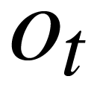
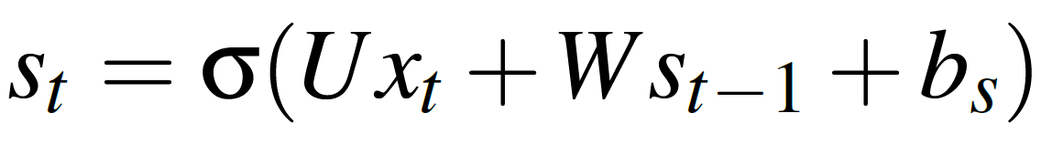
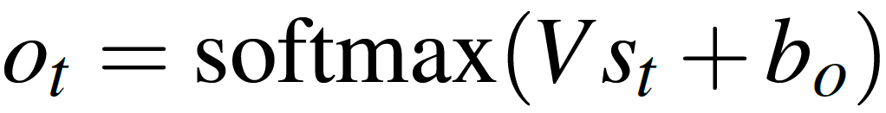

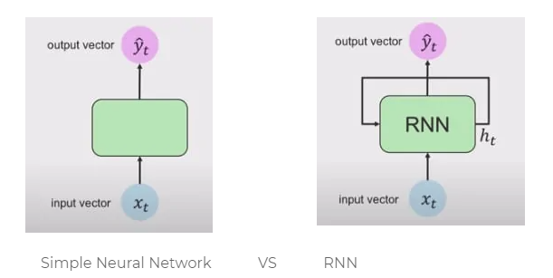




Unidade de recorrência
Notes:
Há muitas maneiras pelas quais as unidades de uma RNN podem estar conectadas entre si. A ilustração à esquerda apresenta a situação mais simples possível, uma RNN que possui apenas uma camada oculta, composta de uma única unidade, denotada por $s$. Apresentada dessa forma, a rede é aparentemente simples. Entretanto, repare que a unidade oculta contém uma conexão que a liga consigo mesma. Dessa forma, essa camada oculta recebe sinais que foram gerados por ela própria um passo de tempo no anterior.
$x_t$ é o vetor que representa a entrada fornecida à RNN no passo de tempo $t$. Por exemplo, se a RNN processa sequências de palavras, então $x_0$ é a representação da primeira palavra, $x_1$ representa a segunda palavra, e assim por diante.
$s_t$ é o estado (i.e., o valor de ativação) da unidade oculta no passo de tempo $t$. Essa unidade representa a \emph{memória} da rede, porque sua finalidade é registrar que informação foi processada desde alguns passos de tempo no passado até o presente momento. A ativação dessa unidade é computada como uma função recursiva, que depende do estado anterior e da entrada no passo atual: $s_t=\sigma(Ux_t + Ws_{t-1} + b_s)$. $\sigma$ é a função de ativação escolhida (Seção~\ref{ArquiteturaBasica}). Repare que $s_{-1}$, que corresponde ao valor da base da recursão, é normalmente definido como o vetor nulo.
$o_t$ é a saída no passo de tempo $t$. Por exemplo, se a tarefa corresponde a predizer a próxima palavra em uma frase, então $o_t$ é um vetor de probabilidades sobre todas as palavras do vocabulário, i.e., $o_t = \mathrm{softmax}(Vs_t + b_o)$.

Slide 7
Desdobramento no tempo (unfolding in time)
Situação em que uma RNN recebe uma sequência de sinais da entrada, um em cada passo de tempo.
Uma RNN que recebe uma sequência de n vetores de entrada pode ser vista como uma rede alimentada adiante de n camadas.
Matrizes de pesos são reusadas a cada passo de tempo (shared weigths).
Notes:
O \emph{desdobramento no tempo} (\emph{time unfolding}) de uma RNN corresponde à situação em que essa rede recebe uma sequência de sinais da entrada, um em cada passo de tempo.

Slide 8
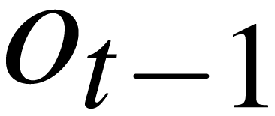
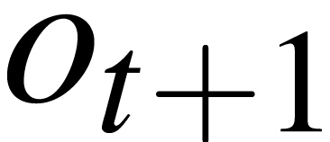




Desdobramento no tempo (unfolding in time)
Notes:
Na ilustração, é apresentada a mesma rede desdobrada (unfolded) no tempo. Note que, vista dessa forma, uma RNN que recebe uma sequência de $n$ vetores de entrada pode ser vista como uma rede alimentada adiante de $n$ camadas. Repare também que, embora na Figura sejam apresentadas entradas e saídas em cada passo de tempo, dependendo da tarefa específica para qual a RNN deve ser projetada, alguns dos passos de tempo podem não conter nem entradas nem saídas.

Slide 9
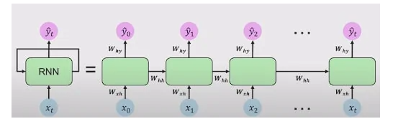
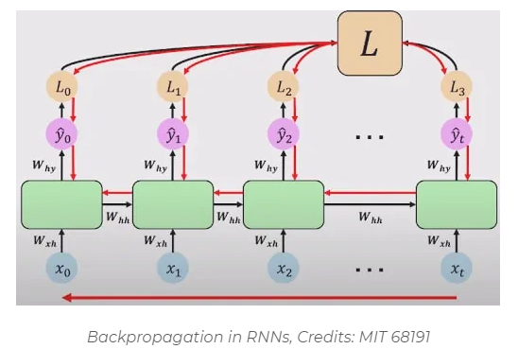

Desdobramento no tempo (unfolding in time)
Notes:
Na ilustração, é apresentada a mesma rede desdobrada (unfolded) no tempo. Note que, vista dessa forma, uma RNN que recebe uma sequência de $n$ vetores de entrada pode ser vista como uma rede alimentada adiante de $n$ camadas. Repare também que, embora na Figura sejam apresentadas entradas e saídas em cada passo de tempo, dependendo da tarefa específica para qual a RNN deve ser projetada, alguns dos passos de tempo podem não conter nem entradas nem saídas.

Slide 10
Casos de uso
um-para-muitos
produzir a legenda correspondente a uma imagem.
muitos-para-um
produzir a carga de sentimento (positiva ou negativa) de uma frase de entrada.
muitos-para-muitos
traduzir uma frase do inglês para o português
rotular os quadros (frames) de um vídeo
TTS (text-to-speech)

Slide 11
Exemplo: Modelo de Linguagem
Considere uma RNN que, a cada passo de tempo, prediz o próximo caractere de uma sequência, dada uma sequência de caracteres anteriores.
Essa rede pode ser usada para gerar novos textos, um caractere por vez (character-level language model).
Considere também
representação one-hot-encoding para vetores de entrada,
alfabeto de apenas 4 caracteres: {C, E, F, T},
uso da função sofmax na saída.

Slide 12
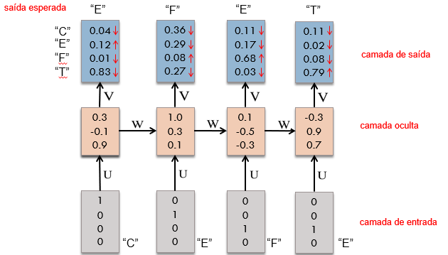
Exemplo: Modelo de Linguagem (cont.)
Notes:
Créditos: exemplo baseado no de Andrej Karpathy, The Unreasonable Effectiveness of Recurrent Neural Networks

Slide 13
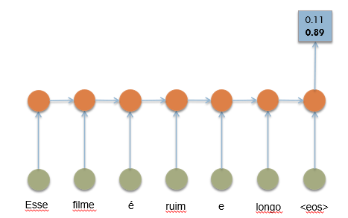
Exemplo: Análise de Sentimentos (Sentiment Analysis)
Notes:
Esse filme foi ruim e longo

Slide 14
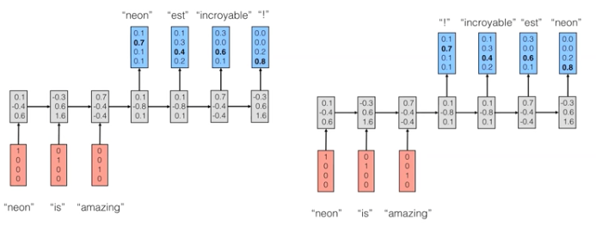
Exemplo: Tradução automática (Machine Translation)
ee

Slide 15
LSTM (Long Short Term Memory) Nets

Slide 16
Rede LSTM
Tipo de RNN que possui uma dinâmica de propagação de gradientes mais rebuscada.
Adequada quando há intervalos muito longos de tamanho desconhecido entre eventos importantes.
Durante o treinamento, uma rede LSTM aprende quando deve manter ou descartar informações contidas em seu estado interno.

Slide 17
Rede LSTM
Geff Hinton sobre o artigo que propôs as LSTMs:
“if you can understant the paper, you are better than many people in machine learning. It took 10 years until people understand what they were talkink about”.

Slide 18
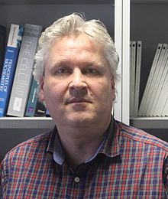

LSTMs
Hochreiter, S.; Schmidhuber, J. (1997). "Long Short-Term Memory". Neural Computation. 9 (8): 1735–1780.
Citações:
1997-2012: 75;
-2016: 7.714;
-2017: 12.318
-2018: 18.628
Sepp Hochreiter
Juergen Schmidhuber

Slide 19
Some intuition
Em um vídeo (filme):
quando termina uma cena, podemos esquecer o dia em que ela ocorreu;
mas se um personagem morre na cena, devemos lembrar disso para entender as próximas.
Em um texto, quando termina uma frase, um tradutor pode esquecer o gênero do sujeito.

Slide 20
Some intuition
0.04
0.12
0.01
0.83
1
1
1
1
0.04
0.12
0.01
0.83
=
Guardei toda a informação!
É possível interpretar os
vetores em cinza como portais que,
se estiverem abertos, permitem o
fluxo da informação.
0.04
0.12
0.01
0.83
0
0
0
0
0.00
0.00
0.00
0.00
=
Esqueci toda a informação!
0.04
0.12
0.01
0.83
1
1
1
0
0.04
0.12
0.01
0.00
=
Esqueci uma parte!
element wise multiplication
Hadamard product
gates

Slide 21
LSTM nets
Uma rede LSTM é composta por diversos blocos LSTM.
Cada bloco LSTM possui uma célula de memória, e operações para manipular essa célula:
Leitura (input gate),
gravação (output gate),
Reinicialização (forget gate)

Slide 22
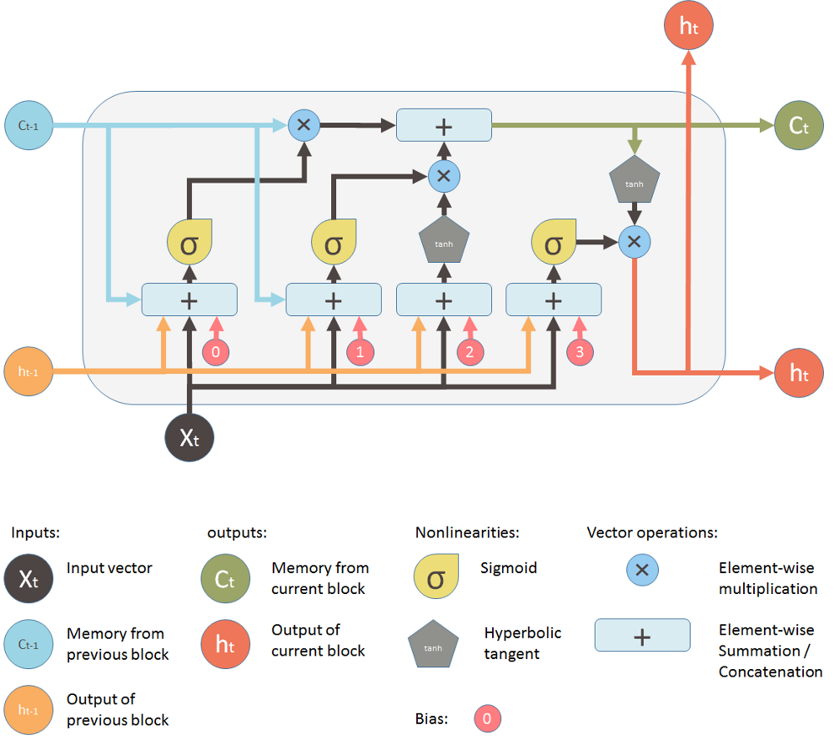
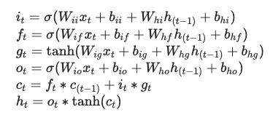
LSTM block

Slide 23
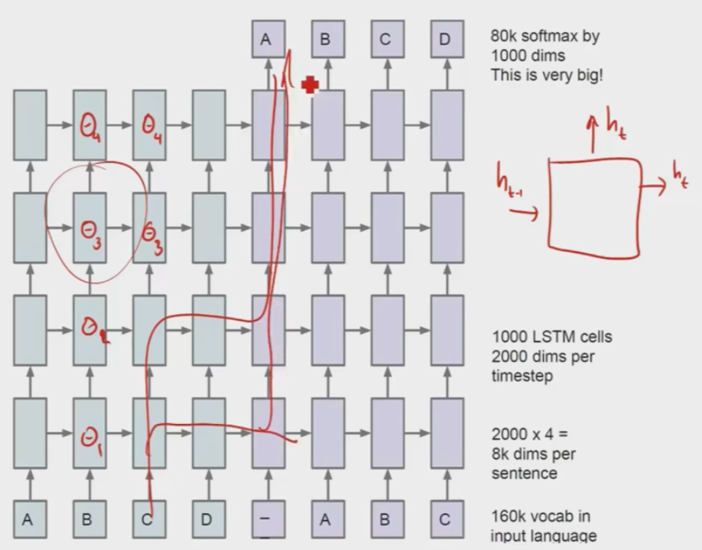
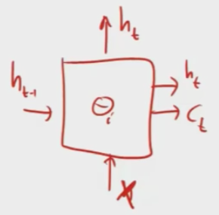
Empilhamento de blocos LSTM
É possível empilhar diversos blocos LSTM.
Notes:
Em uma camada intermediária, X corresponde ao h da camada inferior. Já na primeira camada vertical, X é o vetor de dados.

Slide 24
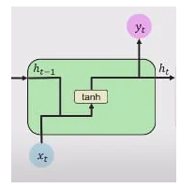
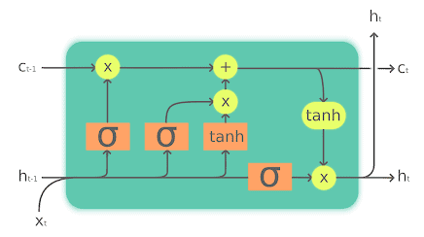
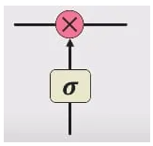
LSTM nets
Recorrência + Gates que removem ou adicionam informação
+
=

